Slide 1
স্বা
আসসালামু আলাইকুম ওয়া রাহমাতুল্লাহ
আজকের পাঠে
গ
ত
ম
আল্লাহর মেহেরবানীতে তোমরা কেমন আছো ?

Slide 2
উপস্থাপনায়
মোঃ রফিকুল ইসলাম
সহকারি শিক্ষক (MRT)
মোহাম্মদ আব্দুল আহাদ উচ্চ বিদ্যালয়
মোবাইল নং- ০১৭১৬৭৮৪৭০৪
ই-মেইলঃ almahdia945@gmail.com

Slide 3
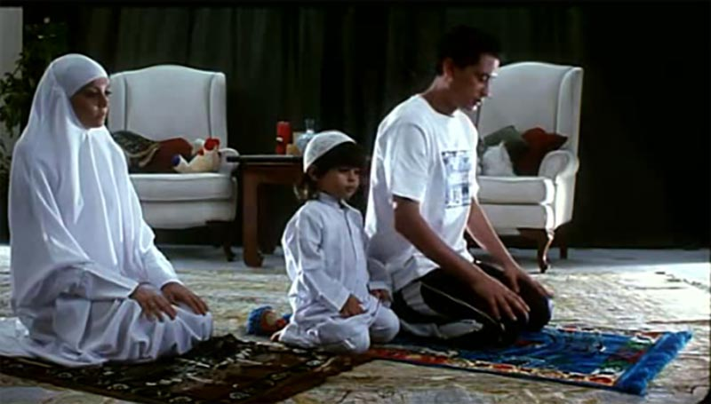
চিত্রটি দেখে বল.........
চিত্রে প্রদর্শিত ছোট শিশুর পাশের ব্যক্তি কারা?
প্রদর্শিত ব্যক্তিদের প্রতি কর্তব্যকে কী বলে ?

Slide 4
আজকের পাঠের বিষয়
পিতামাতার প্রতি কর্তব্য
অধ্যায়ঃ ৪র্থ (আখলাক)
পাঠঃ ০3
সময়ঃ 4০ মিনিট

Slide 5
শিখনফল
এই পাঠ শেষে শিক্ষার্থীরা.........
১। পিতামাতার পরিচয় বলতে পারবে ।
২। সন্তানের জন্য পিতামাতা যা যা করেন তা ব্যাখ্যা করতে পারবে।
৩। পিতামাতার প্রতি সন্তানের কর্তব্য বর্ণনা করতে পারবে ।

Slide 6
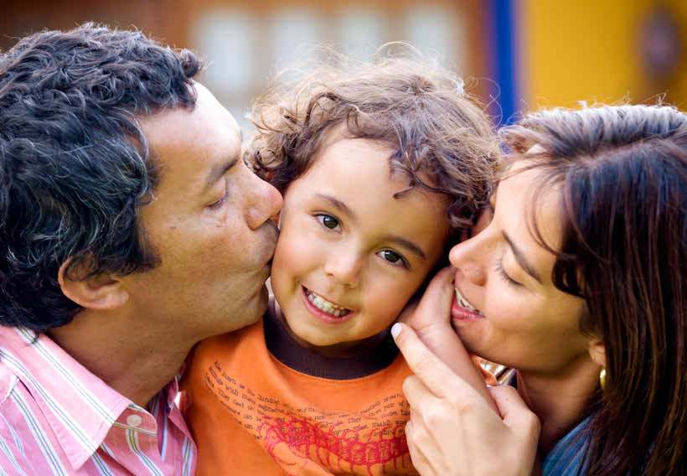
পিতামাতা কারা?
যারা আমাদের দুনিয়ার জীবনে সবচেয়ে আপন জন তারাই আমাদের পিতামাতা। যারা আমাদের দিন রাত কষ্ট করে ,সেবা যত্ন করে বড় করেছেন তারাই আমাদের পিতামাতা।

Slide 7
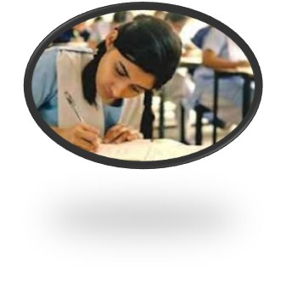
একক কাজ
পিতামাতার পরিচয় লিখ ।

Slide 8
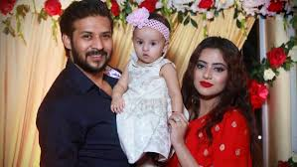
পিতামাতা সন্তানের জন্য যা যা করেন
জন্মের সময় আমরা ছিলাম অসহায় । পিতামাতা বুক ভরা স্নেহমমতা – ভালবাসা দিয়ে লালনপালন করে বড় করেছেন ।

Slide 9
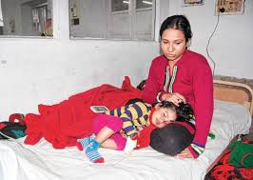
পিতামাতা সন্তানের জন্য যা যা করেন
অসুখে-বিসুখে দিনরাত কষ্ট করে সেবার মাধ্যমে আমাদের যত্ন করেন ।

Slide 10
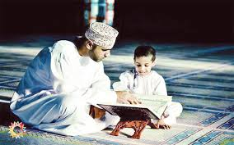
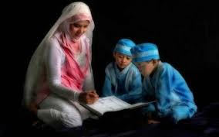
পিতামাতা সন্তানের জন্য যা যা করেন
সুশিক্ষার ব্যবস্থা করেন ।

Slide 11
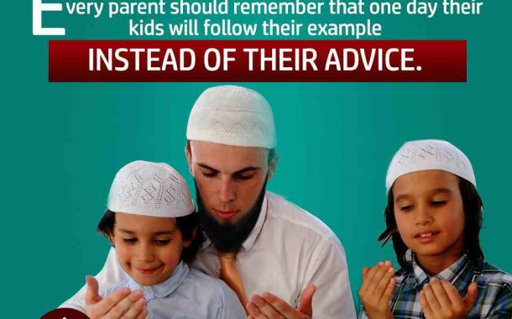
পিতামাতা সন্তানের জন্য যা যা করেন
সন্তানের কল্যান কামনা করেন ।

Slide 12
জোড়ায় কাজ
সময়
৫
মিনিট
আমরা কেন পিতামাতার সেবা করব লিখ।

Slide 13
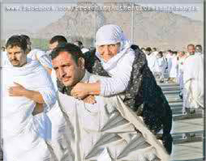
পিতামাতার প্রতি কর্তব্য
পিতামাতার আদেশ নিষেধ পালন করা এবং তাদের সেবা যত্ন করা সন্তানের জন্য ওয়াজিব । এ সম্পর্কে আল্লাহ তায়ালা বলেন-
অর্থ: ‘তোমার প্রতিপালক নির্দেশ দিয়েছেন যে, তোমরা তাকে ছাড়া অন্য কারও ইবাদত করবে না এবং পিতামাতার সাথে সর্বোত্তম আচরণ করবে।’ ( সূরা বনি ইসরাইল: ২৩)

Slide 14
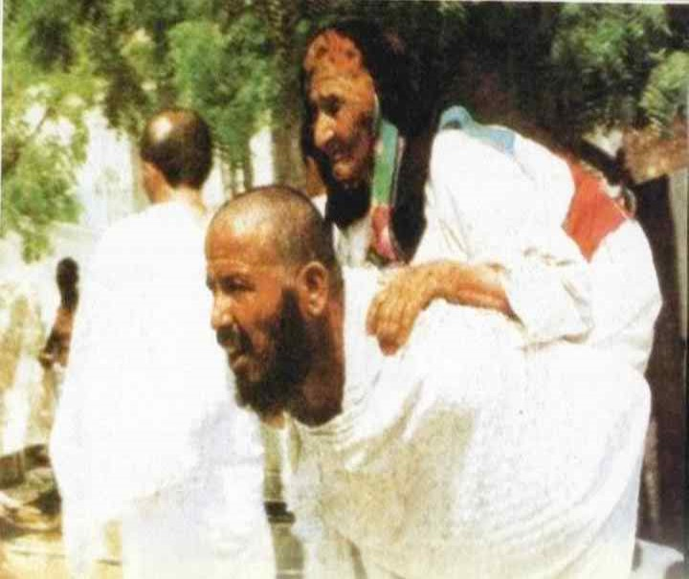
পিতামাতার প্রতি কর্তব্য
পিতামাতা বৃদ্ধ হলে তাদের আরও সেবা যত্ন করতে হবে, তাদের ধমক দেওয়া যাবে না। এ সম্পর্কে আল্লাহ তায়ালা বলেন-
অর্থ-‘যদি পিতামাতার একজন অথবা উভয়ে তোমার নিকট বার্ধক্যে উপনীত হন, তবে তাদের প্রতি তুমি বিরক্তিসূচক শব্দ 'উহ্' উচ্চারণ কর না এবং তাদেরকে ধমক দিও না। তাদের সাথে উত্তম সম্মানজনক ভাষায় কথা বলো ৷’ (বনি ইসরাইল, আয়াত-২৩)

Slide 15
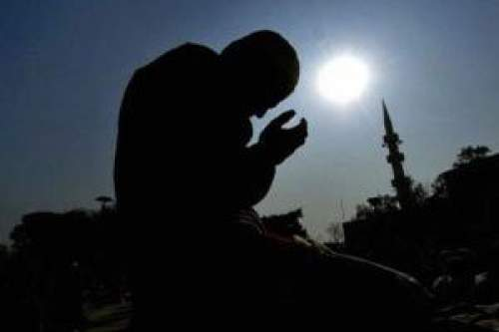
পিতামাতার প্রতি কর্তব্য
পিতামাতার জন্য সর্বদা এ দোয়া করতে হবে ।
অর্থ: ‘হে আমার প্ৰতিপালক, তুমি আমার পিতামাতার প্রতি তেমনি সদয় হও। যেমনিভাবে তারা আমাকে শৈশবে আদর-যত্নে লালন পালন করেছেন ।’ (বনি ইসরাইল, আয়াত - ২8)

Slide 16
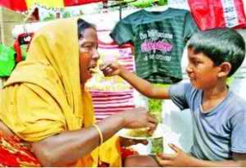
পিতামাতার প্রতি কর্তব্য
পিতামাতার ভরণ-পোষণ করা সন্তানের জন্য ওয়াজিব । এ সম্পর্কে আল্লাহ তায়ালা বলেন-
অর্থ: ‘বলুন তোমরা যে সম্পদ ব্যয় কর, তা তোমাদের পিতামাতা ও নিকটাত্মীয়দের জন্য ব্যয় করবে ।’ (সূরা ৰাকারা, আয়াত - ২১৫)

Slide 17
পিতামাতার প্রতি কর্তব্য
পিতামাতার প্রতি সৎ ব্যবহার করতে হবে, কারণ তাদের পায়ের নিচে সন্তানের বেহেশত। এ সম্পর্কে রাসূল (স) বলেছেন-
অর্থঃ ‘মায়ের পদতলে সন্তানের বেহেশত ৷’ (অ৷ত-তারগিব)

Slide 18
দলীয় কাজ
প্রতিটি দলে যেকোনো একজন লিখবে
গ্রুপঃ জবা
পিতামাতার প্রতি সন্তানের তিনটি কর্তব্য লিখ ।
গ্রুপঃ গোলাপ
পিতামাতার প্রতি সন্তানের তিনটি কর্তব্য লিখ ।

Slide 19
সমাধান বের করঃ-
১. “মায়ের পায়ের নিচে সন্তানের বেহেশ্ত” উক্তিটি কার ?
(ক) আল্লাহর (খ) হযরত মুহাম্মদ (সাঃ) এর (গ) আবু বকর (রাঃ) এর (ঘ) আলি (রাঃ) এর
২. পিতা- মাতার সেবা করা আমাদের একেন্ত প্রয়োজন-
i জান্নাত লাভের জন্য ii দুনিয়ার সম্মান লাভের জন্য iiiপরকালীন মুক্তির জন্য
নিচের কোনটি সঠিক ?
(ক) i (খ) ii (গ) i ও iii (ঘ) i, ii ও iii
নিচের অনুচ্ছেদটি পড়ে ৩ ও ১৪ নম্বর প্রশ্নের উত্তর দাওঃ-
স্ত্রীর মতামতকে প্রাধান্য দিতে গিয়ে লতিফ বাবা-মার অনিচ্ছা সত্তে ও বৃদ্ধ মা- বাবাকে বৃদ্ধাশ্রমে রেখে আসলো ।
৩. লতিফের কাজে আল্লাহর কোন নির্দেশের লঙ্ঘন হয়েছে ?
(ক) পিতা-মাতাকে ভালোবাসার (খ) পিতা-মাতার প্রতি কর্তব্য পালনের (গ) পিতা-মাতার আদেশ পালনের (ঘ) পিতা-মাতাকে যত্ন করার
১৪. লতিফের উক্ত কাজের ফলে-
i দুনিয়ার জীবনে ক্ষতিগ্রস্ত হবে ii পরকালে শাস্তি পাবে iii জান্নাত তার জন্য হারাম হয়ে যাবে
নিচের কোনটি সঠিক ?
(ক) i (খ) ii (গ) i ও ii (ঘ) i, ii ও iii

Slide 20
সমাধান বের করঃ-
পিতামাতার কাছে তাদের সন্তান কী?
ক। আমানত
খ। আদরের
গ। অমূল্য সম্পদ
ঘ। প্রিয়
পিতামাতার আদেশ নিষেধ পালন করা কী?
ক। ফরজ
খ। ওয়াজিব
গ। নফল
ঘ। সুন্নত

Slide 21
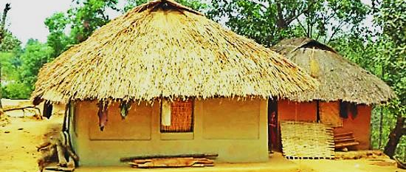
বাড়ির কাজ
আগামীকাল এই প্রশ্নের উত্তর লিখে নিয়ে আসবে
‘পিতামাতার সেবা যত্ন করলে দুনিয়া ও আখিরাতে সফলতা লাভ করা যায়।’- উক্তিটি বিশ্লেষণ কর ।

Slide 22
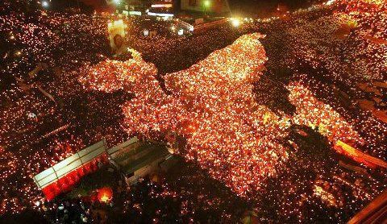
শিক্ষার্থীবৃন্দ তোমাদের অনেক
ধন্যবাদ।
সবাই ভালো থেকো

